Slide 1
I. Устный счет ( a + c )² = ( 2k + m ) ² = ( d – e )( d + e ) = ( 7n – 4p )( 7n + 4p ) = ( a - b )( a² + ab + b² ) = ( 3 + 5f )( 9 – 15f + 25f ² ) =
Ключ к разгадке
Научить | мыслить | важнейшая | цивилизации | человека | задача
49n² – 16p² | 27 + 125f³ | а² + 2аc + c² | d² - e² | а³ – b³ | 4k² +4km + m²

Slide 2
«Важнейшая задача цивилизации научить человека мыслить» Эдисон

Slide 3
Формулы сокращённого умножения
(a-b)(a+b) = a² - b²
(a-b)(a²+ab+b²) = a³ - b³
(a+b)(a²-ab+b²) = a³+b³
(a+b)² = a²+2ab+b²
(a-b)² = a²-2ab+b²

Slide 4
II. ИГРА «МАТЕМАТИЧЕСКАЯ МОЗАИКА». За 1 минуту из предложенных выражений составить формулы. Кто больше. 3х, 5у, 9х², 30ху, 27х³, 125у³, 15ху, 25у².

Slide 5
(3х+5у)² = 9х² + 30ху + 25у²
(3х-5у)² = 9х² - 30ху + 25у²
(3х-5у) (3х+5у) = 9х² – 25у²
(3х+5у)(9х² - 15ху + 25у² ) = 27х³ + 125у³
(3х-5у)(9х² + 15ху + 25у² ) = 27х³ – 125у³

Slide 6
9х² + 30ху + 25у² = (3х+5у)²
9х² - 30ху + 25у² = (3х-5у)²
9х² – 25у² = (3х-5у) (3х+5у)
27х³ +25у³ = (3х+5у)(9х² - 15ху + 25у² )
27х³ – 25у³ = (3х-5у)(9х² + 15ху + 25у² )

Slide 7
Способы разложения многочленов на множители:
Вынесение общего множителя за скобки
Способ группировки
С помощью формул сокращенного умножения
Разложение многочлена на множители с помощью комбинации различных приемов

Slide 8
Алгоритм Вынесения общего множителя за скобки
Найти наибольший общий делитель коэффициентов всех одночленов, входящих в многочлен, - он и будет общим числовым множителем .
Найти переменные, которые входят в каждый член многочлена и выбрать для каждой из них наименьший показатель степени.
Произведение коэффициента и переменной, найденного на первом и втором шагах, является общим множителем, который целесообразно вынести за скобки.

Slide 9
Смотрит солнышко в окошко,
Светит в нашу комнатку.
Мы захлопаем в ладошки,
Очень рады солнышку.

Slide 10
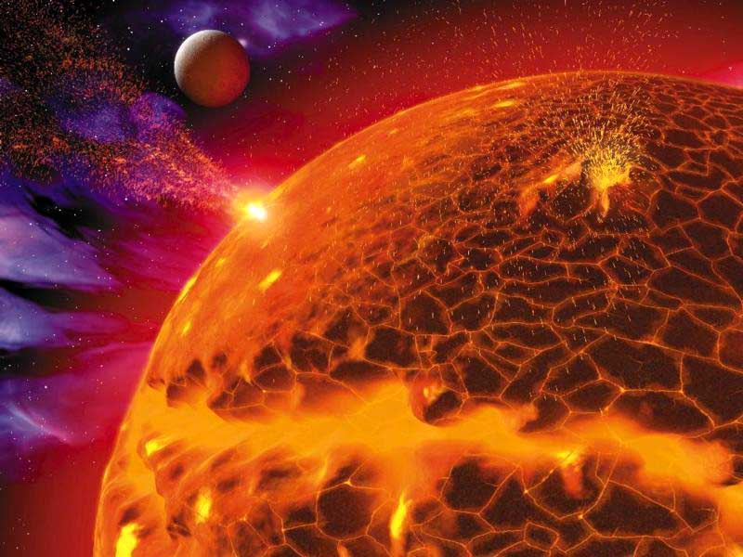
Через тернии
к звездам

Slide 11
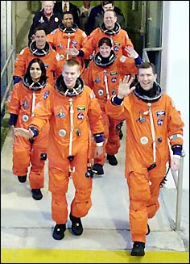
Команда
20х³у² + 4х²у
4а² – 5а + 9
2вх–3ау–6ву+ах
а⁴ – в⁸
9х² + у⁴
27в³ + а⁶
а² + ав – 5а – 5в
в(а + 5) – с(а + 5)
Соедините линиями многочлены с соответствующими им способами разложения на множители
Вынесение общего множителя за скобки
Формула сокращенного умножения
Не раскладывается на множители
Способ группировки

Slide 12
Команда
20х³у² + 4х²у
4а² – 5а + 9
2вх–3ау–6ву+ах
а⁴ – в⁸
9х² + у⁴
27в³ + а⁶
а² + ав – 5а – 5в
в(а + 5) – с(а + 5)
Вынесение общего множителя за скобки
Формула сокращенного умножения
Не раскладывается на множители
Способ группировки
2m(5y – x)(5y + x)

Slide 13
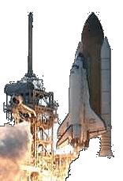
Вычислите: (53² – 47²)
(61² – 39²)
3
11
старт
Найди ошибку в разложении на множители:
27м ²– м⁵ = м(3-м)(9+3м+м²)
4
ступень
Восстановите недостающие множители в разложении:16х⁴ – 4 =…(4х⁴ - 1 ) = … (2х² – 1)(2х² + 1)
3
ступень
16х⁴ – 4 = 4(4х⁴ - 1 ) =
4(2х² – 1)(2х² + 1)
Разложите на множители:
3х² + 6ху + 3у²
2
ступень
3(х +у) ²
1
ступень
Представьте в виде произведения: 4у ³ – 100у⁵
4у ³(1-5у)(1+5у)

Slide 15
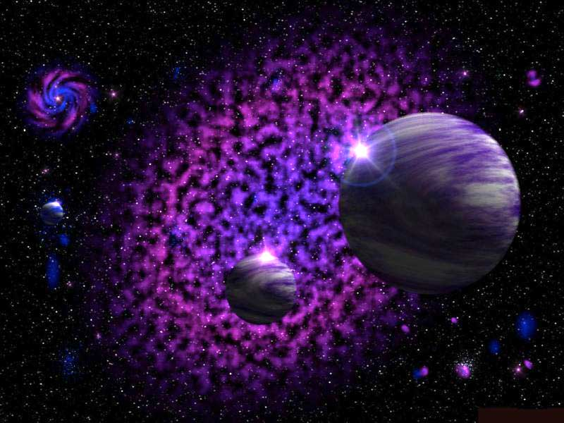
1)(x² – 36)+10(х+6) = 0;
2) 3x² +18x =0;
3) x² - 8x + 16 =0.
4)(x² – 49)+3(х-7)= 0;
5) 2x² +18x =0;
6) x² - 22x +121 =0.
-10, 7
-6, -4
-6, 0
-9, 0
0
4
11

Slide 16
Сколько всего квадратов изображено на рисунке?
Какова сумма площадей всех квадратов, если площадь самого маленького равна 1?

Slide 17
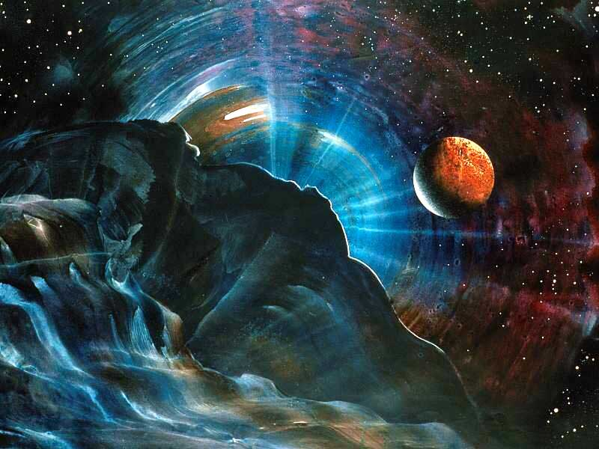
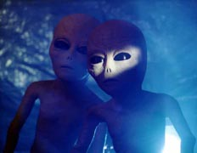
История – раба единственной религии.
Периметр кривосторонника отличен частному наших противолежащих углов.
Разные малосторонники хотят разные периметры.

Slide 18
“Три качества - обширные знания, привычка мыслить и благородство чувств – необходимы для того, чтобы человек был образованным в полном смысле этого слова”
(Г. Чернышевский)

